Slide 1
Evidensbaserad kärlek.
Civilsamhällets uppgift i en postsekulär tid
Morten sager
Docent vetenskapsteori

Slide 2
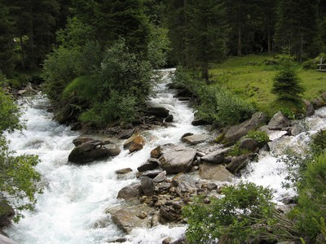
  ”Outcomes movement”
    Resultatrörelsen -70 tal
  Klinisk epidemiologi
  1982
    Samhällsvetenskap 70-tal
  Medicin 80-tal
  Randomisering
  → Critical appraisal
    Riktlinjer
    RCT
    Systematiska översikter & metaanalys
    Cochrane Collaboration 1993
    EBM 1992
    EVIDENSBASERING
    EVIDENSBASERING
Notes:
”Outcomes movement” eller Resultatrörelsen
John Wennberg 1984, USAs AHCPR 1989
Registerstudier, stora datamängder.
Relevans och riktlinjer.
Klinisk epidemiologi, Sackett et al 1982
Critical appraisal, ”kritisk granskning”
Randomisering
”Evidence-based medicine”, 1992.
Meta-analys, 70-tal, Gene Glass m fl
Cochrane Collaboration, UK, 1993
Systematiska översikter

Slide 3
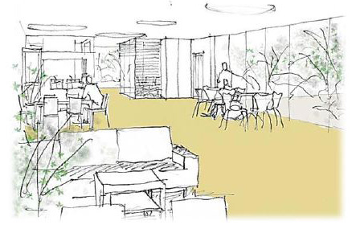
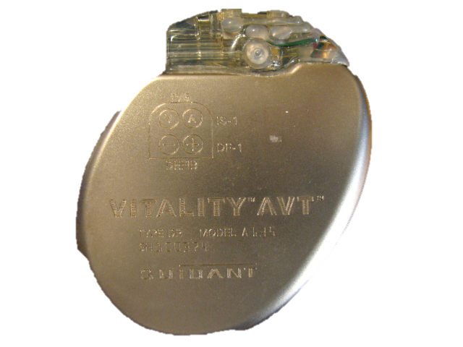
Verksamhet
Verksamhet
The big idea
Verksamheter
Kunskap
?
Verksamhet
https://www.geograph.org.uk/photo/6506316
Notes:
https://pixabay.com/vectors/mask-protection-virus-face-covering-5408278/

Slide 4
Verksamhet
Verksamhet
The big idea
Verksamheter
Kunskap
?
Verksamhet

Slide 5
Verksamhet
Verksamhet
The big idea
Verksamheter
?
Kunskap
?
Verksamhet

Slide 6
  ”Outcomes movement”
    Resultatrörelsen -70 tal
  Klinisk epidemiologi
  1982
    Samhällsvetenskap 70-tal
  Medicin 80-tal
  Randomisering
  → Critical appraisal
    Riktlinjer
    RCT
    Systematiska översikter & metaanalys
    Cochrane Collaboration 1993
    EBM 1992
    EVIDENSBASERING
Notes:
”Outcomes movement” eller Resultatrörelsen
John Wennberg 1984, USAs AHCPR 1989
Registerstudier, stora datamängder.
Relevans och riktlinjer.
Klinisk epidemiologi, Sackett et al 1982
Critical appraisal, ”kritisk granskning”
Randomisering
”Evidence-based medicine”, 1992.
Meta-analys, 70-tal, Gene Glass m fl
Cochrane Collaboration, UK, 1993
Systematiska översikter

Slide 7
  ”Outcomes movement”
    Resultatrörelsen -70 tal
  Klinisk epidemiologi
  1982
    Samhällsvetenskap 70-tal
  Medicin 80-tal
  Randomisering
  → Critical appraisal
    Riktlinjer
    RCT
    Systematiska översikter & metaanalys
    Cochrane Collaboration 1993
    EBM 1992
    EVIDENSBASERING
    EVIDENSBASERING
Notes:
”Outcomes movement” eller Resultatrörelsen
John Wennberg 1984, USAs AHCPR 1989
Registerstudier, stora datamängder.
Relevans och riktlinjer.
Klinisk epidemiologi, Sackett et al 1982
Critical appraisal, ”kritisk granskning”
Randomisering
”Evidence-based medicine”, 1992.
Meta-analys, 70-tal, Gene Glass m fl
Cochrane Collaboration, UK, 1993
Systematiska översikter

Slide 8
Ursprungsartikeln 1992: intern validitet i studier
A NEW paradigm for medical practice is emerging. Evidence-based medicine de-emphasizes intuition, unsystematic clinical experience, and pathophysiologic rationale as sufficient grounds for clinical decision making and stresses the examination of evidence from clinical research. Evidence-based medicine requires new skills of the physician, including efficient literature searching and the application of formal rules of evidence evaluating the clinical literature. (Guyatt et al 1992 i JAMA)

Slide 9
Systematiska översikter
Randomiserade kontrollerade studier
Kontrollerade studier
Tvärsnittsstudier
Fallstudier
Expertbedömning
MINSKAD RISK FÖR SYSTEMATISKA FEL

Slide 10
Enter vetenskapsteori och tre begrepp för att förstå evidensbaseringens möjligheter och utmaningar.
…om effektiva insatser… = KAUSALITET
God kunskap… = VALIDITET
…som förs in jämlikt = OBJEKTIVITET

Slide 11
God kunskap inom forskning ska användas i verksamheterna!
Systematiska översikter
Randomiserade kontrollerade studier
Kontrollerade studier
Tvärsnittsstudier
Fallstudier
Expertbedömning
REGIONAL
& lokal
LEDNING
VERKSAMHETER
STRINGENS
(intern validitet)
RELEVANS
(extern validitet)

Slide 12












Hur förs effektiva insatser in för jämlik hälsa?
Exempel: Krav på dokumentation, användning av tydliga regler och rutiner eller teknologiska standarder
FORMALISERINGAR
INDIVIDUELLA BEDÖMNINGAR

Slide 13
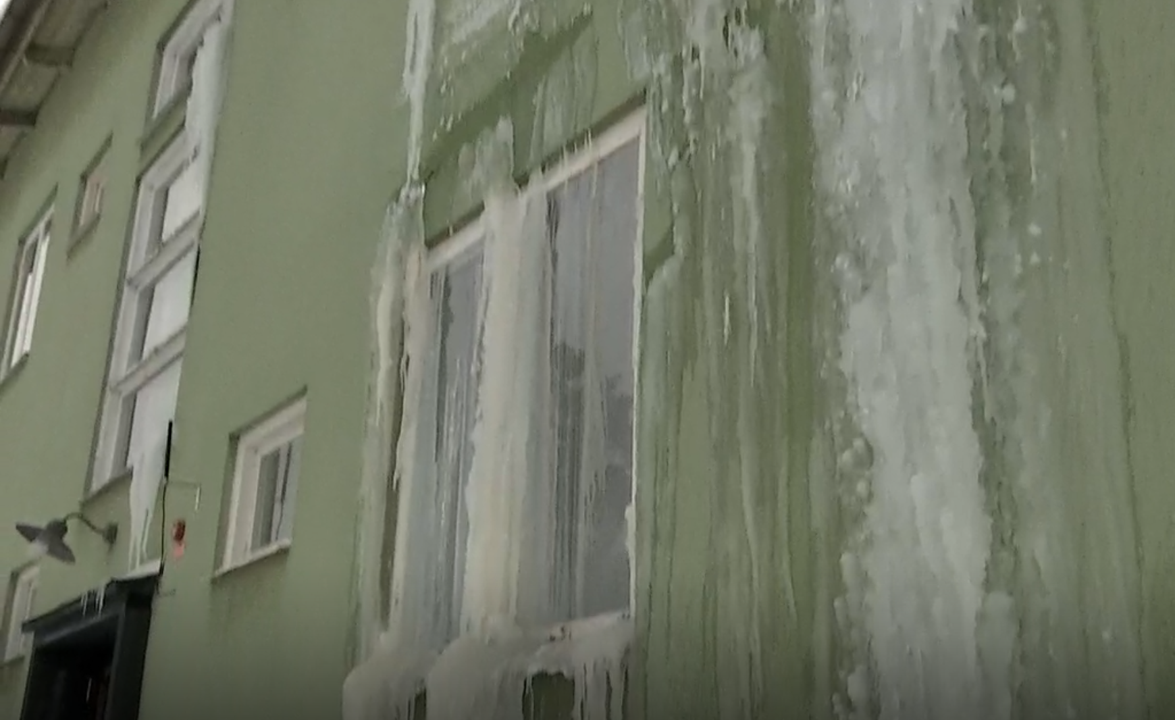
Exempel: Krav på dokumentation, användning av tydliga regler och rutiner eller teknologiska standarder, ex misskötta hus i Aktuellt 2021-02-16
FORMALISERINGAR
INDIVIDUELLA BEDÖMNINGAR

Slide 14
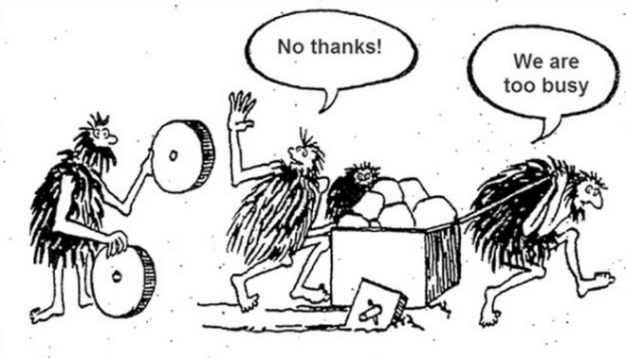
Notes:
Möjligheteter:
Kan fånga upp likheter i problem och lösningar, slippa uppfinna hjulet igen och igen.
Kan minska ett problematiskt individberoende
Problem
Riskerar att ta bort viktig
bedömningskunskap
Riskerar att bli en
prokustesbädd

Slide 15
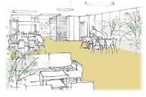
Masterprogrammet i evidensbasering
Masterprogrammet i evidensbasering
Organizations
Evidensbasering
(”classic”)
Verksamhet
?
Verksamheter
Kunskap
RCTer
?
ex. STATLIGA MYNDIG-
HETER OCH REGIONER
SYSTE-
MATISKA
ÖVERSIKTER
VERKSAMHET
?
META-
ANALYS
RIKTLINJER
REGIONAL
& KOMMUNAL
LEDNING
VERKSAMHET
?
VERKSAMHET
VERKSAMHET
VERKSAMHET

Slide 16
Masterprogrammet i evidensbasering
KLINIKER
EF ≤ 35-40%
Under 75 år
Det funkar!
RCTer
ex. MYNDIGHETER
SYSTE-
MATISK
ÖVERSIKT
META-
ANALYS
RIKTLINJER
REGIONAL,
SJUKHUS &
VERKSAMHETS-
LEDNING
KLINIKER

Slide 17
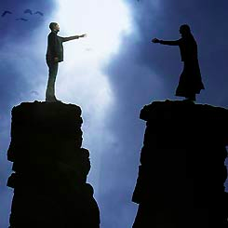

Slide 18
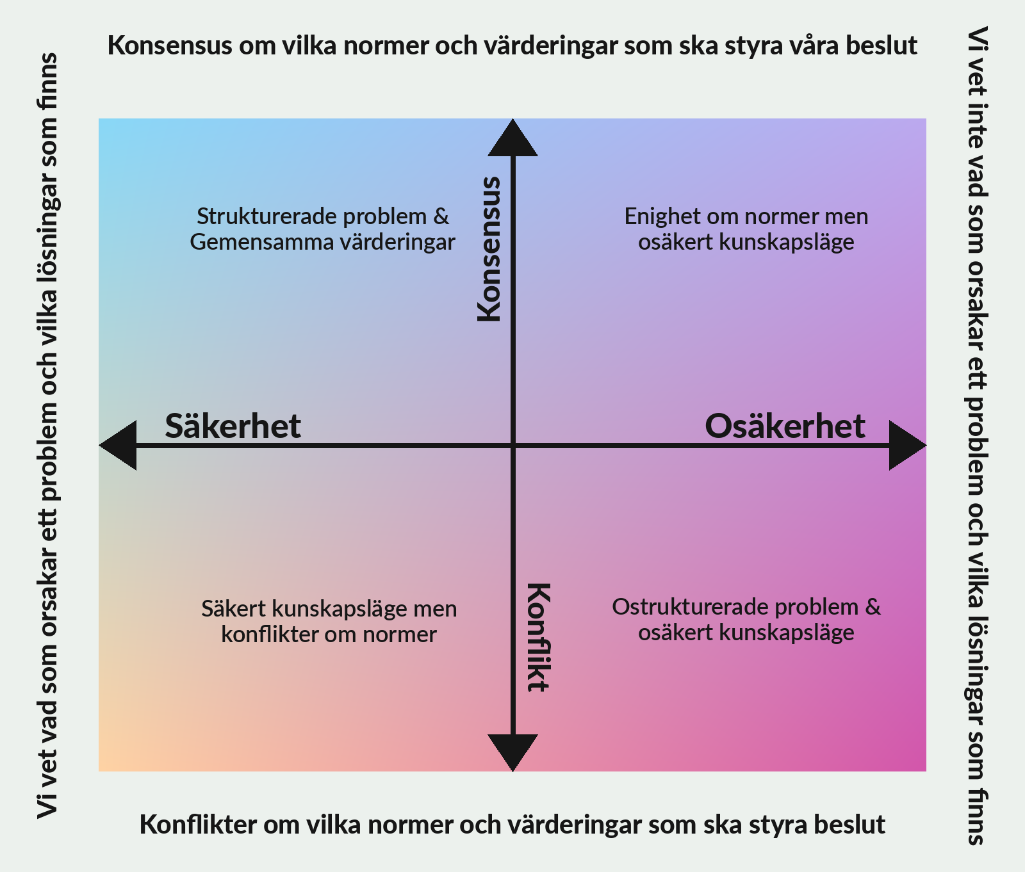


What’s your problem?
Systematiska översikter
Randomiserade studier
Kontrollerade studier
Tvärsnittsstudier
Fallstudier
Expertbedömning
MINSKAD RISK FÖR SYSTEMATISKA FEL

Slide 19
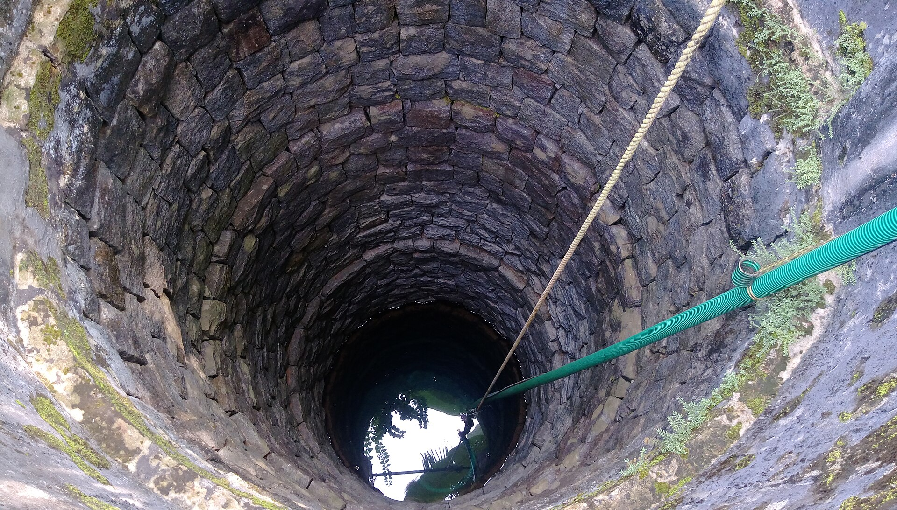
What’s your problem?
Systematiska översikter
Randomiserade studier
Kontrollerade studier
Tvärsnittsstudier
Fallstudier
Expertbedömning
MINSKAD RISK FÖR SYSTEMATISKA FEL
Notes:
Disp
Ibland blir värdena synliga, som målkonflikter.
Hur hantera dem?
Vänta!
Värden som problem respektive som livgivande källa
Värde = erfarenhet av något heligt, en icke-självklar gåva som jag är delaktig i (1+2+3)
Men heligt = våld
Lösningen: värde som preferens, nytta, rationalitet och Etsi Deus non daretur, även om Gud inte skulle finnas, naturrätt
Är värde något vi tillskriver världen — eller något vi upptäcker att världen redan bär?
Men då försvinner värde som liv, mysterium, erfarenhet, uppenbarelse, epifani.
Utan en transcendent referent kan gåvoerfarenheten fortfarande finnas, men dess ontologiska status blir mer oklar: är gåvan bara ett namn för vår erfarenhet, eller svarar den mot något i verklighetens grund?
En lösning: ställ evidensen MOT erfarenheten, positivism MOT hermeneutik, statlig byråkrati MOT kyrkans tro.
Eller skapa sammanhang där erfarenheten, mysteriet samverkar med rationaliteten.
Moderniteten ärvde ett kunskapsbegär som till stor del hade formats i en transcendent horisont, men började senare tolka detta begär som om det uppstått genom frigörelse från just den horisonten.
Dissenterprotestantism: påstående om mysteriet och erbjudande om erfarenhet. Ontologisk visshet + öppet erbjudande.
Inte privatisering av tro/värde/mysterium utan organisering som erbjuder en kontinuitet mellan det mystika och det rationella.
Vad gör vi av dessa konflikter?
Vi vill ta oss ur dem. Vi vill etablera enighet. Vi vill göra det hanterbart.
Och det är såå svårt. Varför? För att evidensen inte hjälper oss med värden.
Klargöra målkonflikter etc.
Men vänta ett tag.
Varför ser vi bara värden när de är ett problem som ska lösas? Kan inte värden vara en källa?
Var kommer värdena från? Vad skapar värde i grunden: teknisk rationalitet? Men också autonomi, rättigheter, jämlikhet.
Vad gör att dessa är värden?
Vad är värde? Var kommer värdet från?
Vad gör att något ens blir meningsfullt?
1. Förlusten. Döden. Dödens möjlighet. Insikten om att ingenting är självklart.
2. Skönhetens och godhetens överflöd, överdrift. Stjärnornas mängd. Körsbärsblommornas förintande skönhet.
3. Jag har en del i detta. Ontologiskt. Fundamentalt. Inte för att jag har råd. Inte för att jag har förtjänat det. Inte för att jag har haft tur.
1+2+3 = gåvan. Utan 1 så är 2 självklarhet och döden anomali. Utan 3 så är 2 något vi kan observera men inte är delaktiga i eller eventuellt bli delaktiga i genom att förtjäna det i kraft av arbete, skönhet, status etc.
Så var tar dessa förutsättningar vägen i en sekulär värld?
Finns det utrymme för ontologin? För mysteriet? För heligheten? För att detta är något att förundras inför?
Men den vägen är för farlig. Det finns historiskt precedens för det. Vi VET att det är farligt.
Detta är ett historiskt mönster.
Moderniteten formas inte bara som en framgång vad gäller teknisk rationalitet utan också som ett sätt att domesticera och desarmera värdekonflikter. Som ett fredsprojekt.
Det var nödvändigt som ett sätt att undvika religionskonflikter och undvika att göra om högmedeltidens stora misstag. Det är fördelaktigt om statsapparaten är mäktig, att inte dra in konfession i statens utövande. Våld (kriget och staten) är antitetiskt till konfession och djupare källor till värden. Som att blommor behöver växa ifred.
Denna domesticering av värden var nödvändig. Det var nödvändigt som ett sätt att undvika religionskonflikter och undvika att göra om högmedeltidens stora misstag där en effektiv kyrka blev för mäktig och hotade att omintegöra religionens själva grogrund: friheten till egen erfarenhet, eget val. Det är fördelaktigt om statsapparaten är mäktig, att inte dra in konfession i våldsutövande, statens utövande. Våld (kriget och staten) är antitetiskt till konfession och djupare källor till värden. Som att blommor behöver växa ifred, söka sig mot ljuset.
Men detta satte också ett grundläggande synsätt på vad religion/konfession är och vad rationalitet är
Religion= våldsutövande.
Rationalitet = teknisk självstående undersökning utan hänvisning till värde
Naturvetenskapens framgångar växte parallellt med hantering av religiöst våld i olika former; världsbild och kunskapssyn formades med naturvetenskaplig rationalitet som resurs för att hantera religiöst våld som problem.
Kom ihåg: det är en historisk tillfällighet att den tekniska rationalitetens stora framgångar sammanfaller med frigörandet från våld+religion/mystik. Eller snarare: den kombinationen är inte en logisk nödvändighet, tvärtom. Det var ju högmedeltidens effektivitet som delvis möjliggjorde den tillväxt av kunskap som universiteten erbjöd och som ledde fram till den vetenskapliga revolutionen, Descartes osv. Det var alltså en kollektiv gripenhet av transcendent sanning, godhet etc som ledde in i det intensiva kunskapssökandet som blev till den rationalitet som nu antas stå emot värdena mystika rot. Det finns alltså inget logiskt samband mellan teknisk rationalitet och avskurenhet från transcendens. Historiskt råkade den moderna vetenskapens genombrott sammanfalla med ett politiskt behov av att desarmera konfessionell konflikt. Men kunskapssökandet självt växte inte ur värdetomhet, utan ur starka föreställningar om sanning, skapelse, ordning, godhet och människans kallelse att förstå världen.
Trots att dissenterprotestantism (Rasmusson) har funnits i 400 år så sitter spåren av den nödvändiga reaktionen mot religiös makt i. Spåren sitter kvar i epistemologin och i statsutövandet, i välfärdsinstitutioner. Exemplen på kloka balansgångar där värdenas källa inte bara är privatiserade är fortfarande rätt dolda och svåra att ta rygg på.
Finns den balansgången? Är den t o m nödvändig om inte ”värdekällorna” ska bli helt privatiserade?
Kan synliggörandet av värden också vara en källa till liv, kraft, en brunn som gör att nyttan i övre vänstra hörnet får ett innehåll, får blod och liv? Värden inte något som ska domesticeras, desarmeras, operationaliseras, utan blåsa liv i oss.
Går det att integrera i offentliga institutioner utan att göra om högmedeltidens och 30-åriga krigets misstag?
Romanowska och Dewey.

Slide 20
Värdenas källa: var kommer meningen från?
Religionen
Förlusten
Förundran
Min delaktighet
= Gåva, givenhet, uppenbarelse, existentiell mening, identitet

Slide 21
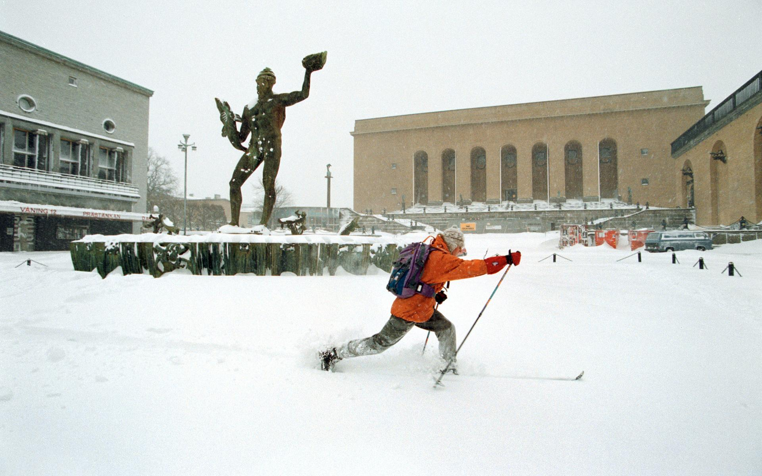
Värdenas källa: var kommer meningen från?
Förlusten
Förundran – inför “det heliga”
Min delaktighet
= Gåva, uppenbarelse, existentiell mening, identitet
Religion?

Slide 22

Värden och fakta
Systematiska översikter
Randomiserade studier
Kontrollerade studier
Tvärsnittsstudier
Fallstudier
Expertbedömning
MINSKAD RISK FÖR SYSTEMATISKA FEL
Notes:
Disp
Ibland blir värdena synliga, som målkonflikter.
Hur hantera dem?
Vänta!
Värden som problem respektive som livgivande källa
Värde = erfarenhet av något heligt, en icke-självklar gåva som jag är delaktig i (1+2+3)
Men heligt = våld
Lösningen: värde som preferens, nytta, rationalitet och Etsi Deus non daretur, även om Gud inte skulle finnas, naturrätt
Är värde något vi tillskriver världen — eller något vi upptäcker att världen redan bär?
Men då försvinner värde som liv, mysterium, erfarenhet, uppenbarelse, epifani.
Utan en transcendent referent kan gåvoerfarenheten fortfarande finnas, men dess ontologiska status blir mer oklar: är gåvan bara ett namn för vår erfarenhet, eller svarar den mot något i verklighetens grund?
En lösning: ställ evidensen MOT erfarenheten, positivism MOT hermeneutik, statlig byråkrati MOT kyrkans tro.
Eller skapa sammanhang där erfarenheten, mysteriet samverkar med rationaliteten.
Moderniteten ärvde ett kunskapsbegär som till stor del hade formats i en transcendent horisont, men började senare tolka detta begär som om det uppstått genom frigörelse från just den horisonten.
Dissenterprotestantism: påstående om mysteriet och erbjudande om erfarenhet. Ontologisk visshet + öppet erbjudande.
Inte privatisering av tro/värde/mysterium utan organisering som erbjuder en kontinuitet mellan det mystika och det rationella.
Vad gör vi av dessa konflikter?
Vi vill ta oss ur dem. Vi vill etablera enighet. Vi vill göra det hanterbart.
Och det är såå svårt. Varför? För att evidensen inte hjälper oss med värden.
Klargöra målkonflikter etc.
Men vänta ett tag.
Varför ser vi bara värden när de är ett problem som ska lösas? Kan inte värden vara en källa?
Var kommer värdena från? Vad skapar värde i grunden: teknisk rationalitet? Men också autonomi, rättigheter, jämlikhet.
Vad gör att dessa är värden?
Vad är värde? Var kommer värdet från?
Vad gör att något ens blir meningsfullt?
1. Förlusten. Döden. Dödens möjlighet. Insikten om att ingenting är självklart.
2. Skönhetens och godhetens överflöd, överdrift. Stjärnornas mängd. Körsbärsblommornas förintande skönhet.
3. Jag har en del i detta. Ontologiskt. Fundamentalt. Inte för att jag har råd. Inte för att jag har förtjänat det. Inte för att jag har haft tur.
1+2+3 = gåvan. Utan 1 så är 2 självklarhet och döden anomali. Utan 3 så är 2 något vi kan observera men inte är delaktiga i eller eventuellt bli delaktiga i genom att förtjäna det i kraft av arbete, skönhet, status etc.
Så var tar dessa förutsättningar vägen i en sekulär värld?
Finns det utrymme för ontologin? För mysteriet? För heligheten? För att detta är något att förundras inför?
Men den vägen är för farlig. Det finns historiskt precedens för det. Vi VET att det är farligt.
Detta är ett historiskt mönster.
Moderniteten formas inte bara som en framgång vad gäller teknisk rationalitet utan också som ett sätt att domesticera och desarmera värdekonflikter. Som ett fredsprojekt.
Det var nödvändigt som ett sätt att undvika religionskonflikter och undvika att göra om högmedeltidens stora misstag. Det är fördelaktigt om statsapparaten är mäktig, att inte dra in konfession i statens utövande. Våld (kriget och staten) är antitetiskt till konfession och djupare källor till värden. Som att blommor behöver växa ifred.
Denna domesticering av värden var nödvändig. Det var nödvändigt som ett sätt att undvika religionskonflikter och undvika att göra om högmedeltidens stora misstag där en effektiv kyrka blev för mäktig och hotade att omintegöra religionens själva grogrund: friheten till egen erfarenhet, eget val. Det är fördelaktigt om statsapparaten är mäktig, att inte dra in konfession i våldsutövande, statens utövande. Våld (kriget och staten) är antitetiskt till konfession och djupare källor till värden. Som att blommor behöver växa ifred, söka sig mot ljuset.
Men detta satte också ett grundläggande synsätt på vad religion/konfession är och vad rationalitet är
Religion= våldsutövande.
Rationalitet = teknisk självstående undersökning utan hänvisning till värde
Naturvetenskapens framgångar växte parallellt med hantering av religiöst våld i olika former; världsbild och kunskapssyn formades med naturvetenskaplig rationalitet som resurs för att hantera religiöst våld som problem.
Kom ihåg: det är en historisk tillfällighet att den tekniska rationalitetens stora framgångar sammanfaller med frigörandet från våld+religion/mystik. Eller snarare: den kombinationen är inte en logisk nödvändighet, tvärtom. Det var ju högmedeltidens effektivitet som delvis möjliggjorde den tillväxt av kunskap som universiteten erbjöd och som ledde fram till den vetenskapliga revolutionen, Descartes osv. Det var alltså en kollektiv gripenhet av transcendent sanning, godhet etc som ledde in i det intensiva kunskapssökandet som blev till den rationalitet som nu antas stå emot värdena mystika rot. Det finns alltså inget logiskt samband mellan teknisk rationalitet och avskurenhet från transcendens. Historiskt råkade den moderna vetenskapens genombrott sammanfalla med ett politiskt behov av att desarmera konfessionell konflikt. Men kunskapssökandet självt växte inte ur värdetomhet, utan ur starka föreställningar om sanning, skapelse, ordning, godhet och människans kallelse att förstå världen.
Trots att dissenterprotestantism (Rasmusson) har funnits i 400 år så sitter spåren av den nödvändiga reaktionen mot religiös makt i. Spåren sitter kvar i epistemologin och i statsutövandet, i välfärdsinstitutioner. Exemplen på kloka balansgångar där värdenas källa inte bara är privatiserade är fortfarande rätt dolda och svåra att ta rygg på.
Finns den balansgången? Är den t o m nödvändig om inte ”värdekällorna” ska bli helt privatiserade?
Kan synliggörandet av värden också vara en källa till liv, kraft, en brunn som gör att nyttan i övre vänstra hörnet får ett innehåll, får blod och liv? Värden inte något som ska domesticeras, desarmeras, operationaliseras, utan blåsa liv i oss.
Går det att integrera i offentliga institutioner utan att göra om högmedeltidens och 30-åriga krigets misstag?
Romanowska och Dewey.

Slide 23
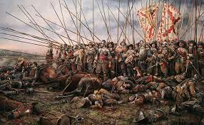
Religion = våld
Heligt = våld

Slide 24
Om problemet definieras som “brist på bostad” blir lösningen bostadsförsörjning.
Om det definieras som “social exkludering” blir lösningen gemenskap och delaktighet.
Om det definieras som “missbruk/psykiatri” blir lösningen behandling och stöd.
Om det definieras som “brist på värdig plats i världen” får det en existentiell och social dimension.

Slide 25
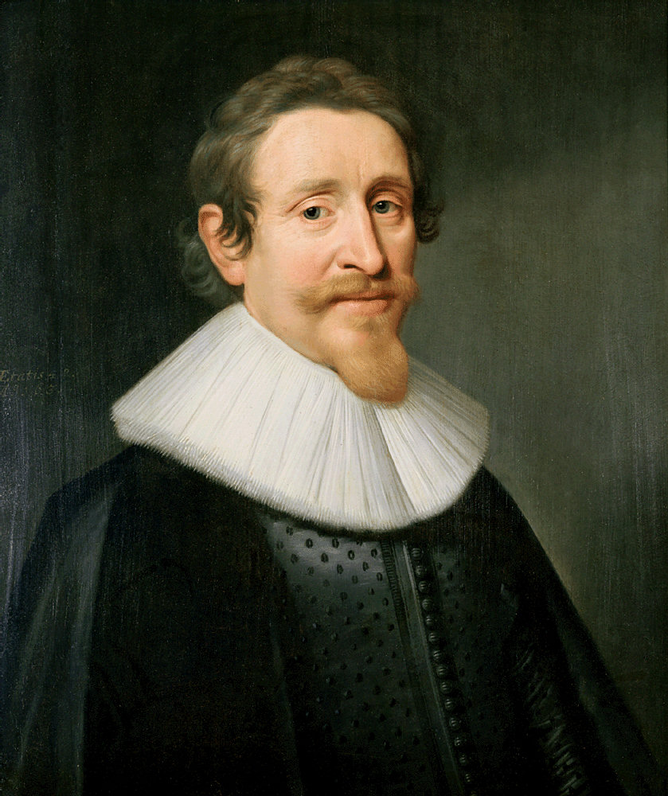
Etsi Deus non daretur = även om Gud inte skulle finnas
Naturrätten
→ Sekularisering av rätten

Slide 26
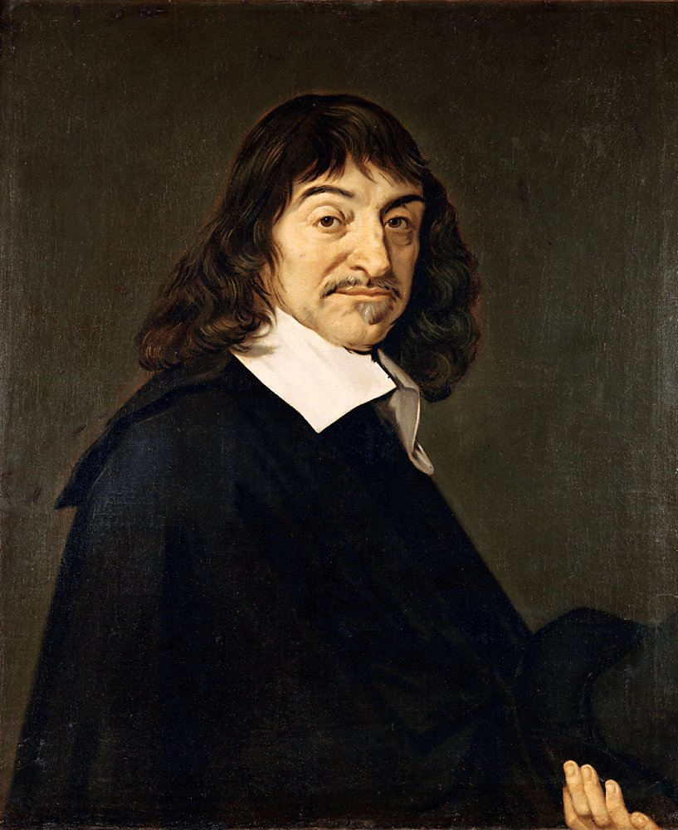

Res Cogitans:
Själen
Tydliga insikter om Gud
Affekter
GUD
Res Extensa

Slide 27
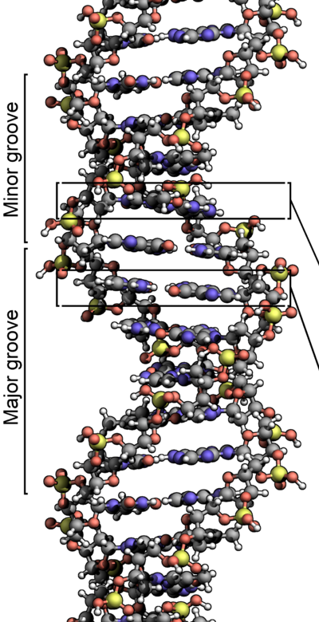
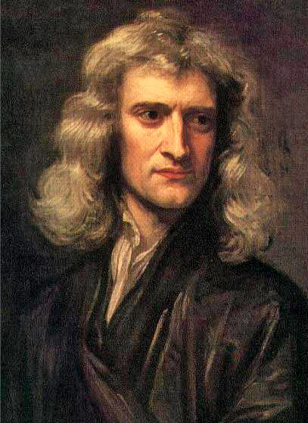
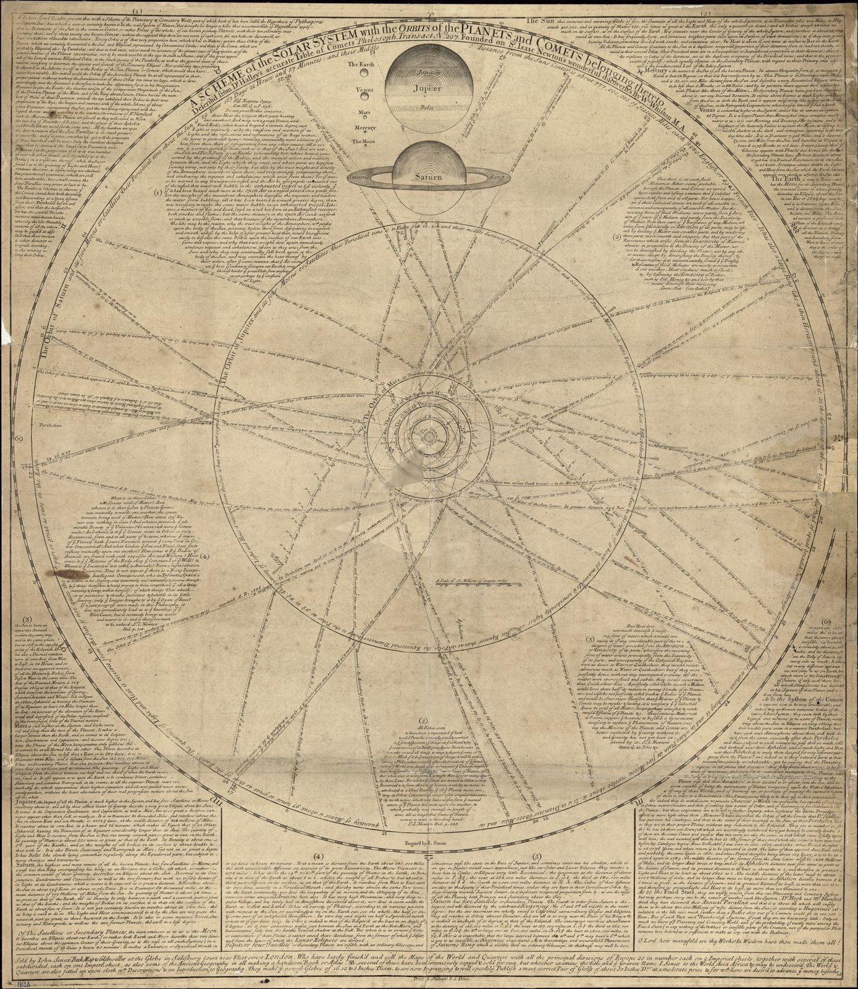
Evidensbasering följer av och passar in i modernitetens största framgångar
Notes:
Newton. Också Kepler och Galileo givetvis.

Slide 28
Värden? Berättiga – eller ta emot
Autonomi, frihet, jämlikhet, rättssäkerhet, nytta
Motiveras sekulärt och rationellt
Juridifieras i liberala demokratier
1900-talet tillväxt av mänskliga rättigheter, bl a via FN
Bra! Men, räcker det?
Förlusten
Förundran – inför “det heliga”
Min delaktighet
= Gåva, givenhet, uppenbarelse, existentiell mening, identitet
Finns kvar i en sekulär modernitet men privatiserad.
Räcker det?

Slide 29
Värden? Berättigade och förvaltade
Autonomi, frihet, jämlikhet, rättssäkerhet, nytta
Motiveras sekulärt och rationellt
Juridifieras i liberala demokratier
1900-talet tillväxt av mänskliga rättigheter, bl a via FN
Bra! Men, räcker dessa värden och räcker dessa processer som källa?
Människovärde = policyfras
Likabehandling = procedur
Autonomi = “kunden väljer själv”
Integritet = dataskydd
Demokrati = mötesteknik
Värdighet = ”verksamhetsplansord”

Slide 30
Värdenas källa: hur blir mening verklig? För dig, mig?

Slide 31

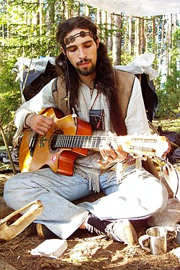
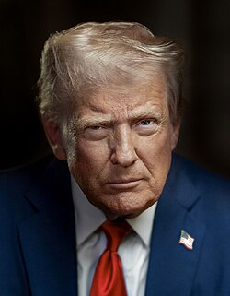
Dags för det postsekulära!
Människor saknar något: mening
Den sekulära offentligheten saknar något (Habermas, och Trump)
Religionen försvinner inte
Offentlig, sekulär välfärdsverksamhet har svårt att hantera de djupare värdenas källa på ett systematiskt, institutionellt sätt
Marknaden översätter detta

Slide 32
Tunnare, tjockare. Översättbarhet
Tjockare språk | Offentligt översättbart språk
Nåd | andra chans, icke-reducering till skuld/prestation
Kallelse | ansvar, uppgift, bidrag
Livet som gåva | tacksamhet, mottagande, förvaltarskap
Försoning | återupprättelse, relationell reparation
Hopp | framtidstro, livsmod, handlingshorisont
Helighet | okränkbarhet, vördnad, gräns för instrumentalisering

Slide 33
Glappet
Notes:
Disp
Ibland blir värdena synliga, som målkonflikter.
Hur hantera dem?
Vänta!
Värden som problem respektive som livgivande källa
Värde = erfarenhet av något heligt, en icke-självklar gåva som jag är delaktig i (1+2+3)
Men heligt = våld
Lösningen: värde som preferens, nytta, rationalitet och Etsi Deus non daretur, även om Gud inte skulle finnas, naturrätt
Är värde något vi tillskriver världen — eller något vi upptäcker att världen redan bär?
Men då försvinner värde som liv, mysterium, erfarenhet, uppenbarelse, epifani.
Utan en transcendent referent kan gåvoerfarenheten fortfarande finnas, men dess ontologiska status blir mer oklar: är gåvan bara ett namn för vår erfarenhet, eller svarar den mot något i verklighetens grund?
En lösning: ställ evidensen MOT erfarenheten, positivism MOT hermeneutik, statlig byråkrati MOT kyrkans tro.
Eller skapa sammanhang där erfarenheten, mysteriet samverkar med rationaliteten.
Moderniteten ärvde ett kunskapsbegär som till stor del hade formats i en transcendent horisont, men började senare tolka detta begär som om det uppstått genom frigörelse från just den horisonten.
Dissenterprotestantism: påstående om mysteriet och erbjudande om erfarenhet. Ontologisk visshet + öppet erbjudande.
Inte privatisering av tro/värde/mysterium utan organisering som erbjuder en kontinuitet mellan det mystika och det rationella.
Vad gör vi av dessa konflikter?
Vi vill ta oss ur dem. Vi vill etablera enighet. Vi vill göra det hanterbart.
Och det är såå svårt. Varför? För att evidensen inte hjälper oss med värden.
Klargöra målkonflikter etc.
Men vänta ett tag.
Varför ser vi bara värden när de är ett problem som ska lösas? Kan inte värden vara en källa?
Var kommer värdena från? Vad skapar värde i grunden: teknisk rationalitet? Men också autonomi, rättigheter, jämlikhet.
Vad gör att dessa är värden?
Vad är värde? Var kommer värdet från?
Vad gör att något ens blir meningsfullt?
1. Förlusten. Döden. Dödens möjlighet. Insikten om att ingenting är självklart.
2. Skönhetens och godhetens överflöd, överdrift. Stjärnornas mängd. Körsbärsblommornas förintande skönhet.
3. Jag har en del i detta. Ontologiskt. Fundamentalt. Inte för att jag har råd. Inte för att jag har förtjänat det. Inte för att jag har haft tur.
1+2+3 = gåvan. Utan 1 så är 2 självklarhet och döden anomali. Utan 3 så är 2 något vi kan observera men inte är delaktiga i eller eventuellt bli delaktiga i genom att förtjäna det i kraft av arbete, skönhet, status etc.
Så var tar dessa förutsättningar vägen i en sekulär värld?
Finns det utrymme för ontologin? För mysteriet? För heligheten? För att detta är något att förundras inför?
Men den vägen är för farlig. Det finns historiskt precedens för det. Vi VET att det är farligt.
Detta är ett historiskt mönster.
Moderniteten formas inte bara som en framgång vad gäller teknisk rationalitet utan också som ett sätt att domesticera och desarmera värdekonflikter. Som ett fredsprojekt.
Det var nödvändigt som ett sätt att undvika religionskonflikter och undvika att göra om högmedeltidens stora misstag. Det är fördelaktigt om statsapparaten är mäktig, att inte dra in konfession i statens utövande. Våld (kriget och staten) är antitetiskt till konfession och djupare källor till värden. Som att blommor behöver växa ifred.
Denna domesticering av värden var nödvändig. Det var nödvändigt som ett sätt att undvika religionskonflikter och undvika att göra om högmedeltidens stora misstag där en effektiv kyrka blev för mäktig och hotade att omintegöra religionens själva grogrund: friheten till egen erfarenhet, eget val. Det är fördelaktigt om statsapparaten är mäktig, att inte dra in konfession i våldsutövande, statens utövande. Våld (kriget och staten) är antitetiskt till konfession och djupare källor till värden. Som att blommor behöver växa ifred, söka sig mot ljuset.
Men detta satte också ett grundläggande synsätt på vad religion/konfession är och vad rationalitet är
Religion= våldsutövande.
Rationalitet = teknisk självstående undersökning utan hänvisning till värde
Naturvetenskapens framgångar växte parallellt med hantering av religiöst våld i olika former; världsbild och kunskapssyn formades med naturvetenskaplig rationalitet som resurs för att hantera religiöst våld som problem.
Kom ihåg: det är en historisk tillfällighet att den tekniska rationalitetens stora framgångar sammanfaller med frigörandet från våld+religion/mystik. Eller snarare: den kombinationen är inte en logisk nödvändighet, tvärtom. Det var ju högmedeltidens effektivitet som delvis möjliggjorde den tillväxt av kunskap som universiteten erbjöd och som ledde fram till den vetenskapliga revolutionen, Descartes osv. Det var alltså en kollektiv gripenhet av transcendent sanning, godhet etc som ledde in i det intensiva kunskapssökandet som blev till den rationalitet som nu antas stå emot värdena mystika rot. Det finns alltså inget logiskt samband mellan teknisk rationalitet och avskurenhet från transcendens. Historiskt råkade den moderna vetenskapens genombrott sammanfalla med ett politiskt behov av att desarmera konfessionell konflikt. Men kunskapssökandet självt växte inte ur värdetomhet, utan ur starka föreställningar om sanning, skapelse, ordning, godhet och människans kallelse att förstå världen.
Trots att dissenterprotestantism (Rasmusson) har funnits i 400 år så sitter spåren av den nödvändiga reaktionen mot religiös makt i. Spåren sitter kvar i epistemologin och i statsutövandet, i välfärdsinstitutioner. Exemplen på kloka balansgångar där värdenas källa inte bara är privatiserade är fortfarande rätt dolda och svåra att ta rygg på.
Finns den balansgången? Är den t o m nödvändig om inte ”värdekällorna” ska bli helt privatiserade?
Kan synliggörandet av värden också vara en källa till liv, kraft, en brunn som gör att nyttan i övre vänstra hörnet får ett innehåll, får blod och liv? Värden inte något som ska domesticeras, desarmeras, operationaliseras, utan blåsa liv i oss.
Går det att integrera i offentliga institutioner utan att göra om högmedeltidens och 30-åriga krigets misstag?
Romanowska och Dewey.

Slide 34
Alternativ 1: 1200-1600
Systematiska översikter
Randomiserade studier
Kontrollerade studier
Tvärsnittsstudier
Fallstudier
MINSKAD RISK FÖR SYSTEMATISKA FEL
Notes:
Disp
Ibland blir värdena synliga, som målkonflikter.
Hur hantera dem?
Vänta!
Värden som problem respektive som livgivande källa
Värde = erfarenhet av något heligt, en icke-självklar gåva som jag är delaktig i (1+2+3)
Men heligt = våld
Lösningen: värde som preferens, nytta, rationalitet och Etsi Deus non daretur, även om Gud inte skulle finnas, naturrätt
Är värde något vi tillskriver världen — eller något vi upptäcker att världen redan bär?
Men då försvinner värde som liv, mysterium, erfarenhet, uppenbarelse, epifani.
Utan en transcendent referent kan gåvoerfarenheten fortfarande finnas, men dess ontologiska status blir mer oklar: är gåvan bara ett namn för vår erfarenhet, eller svarar den mot något i verklighetens grund?
En lösning: ställ evidensen MOT erfarenheten, positivism MOT hermeneutik, statlig byråkrati MOT kyrkans tro.
Eller skapa sammanhang där erfarenheten, mysteriet samverkar med rationaliteten.
Moderniteten ärvde ett kunskapsbegär som till stor del hade formats i en transcendent horisont, men började senare tolka detta begär som om det uppstått genom frigörelse från just den horisonten.
Dissenterprotestantism: påstående om mysteriet och erbjudande om erfarenhet. Ontologisk visshet + öppet erbjudande.
Inte privatisering av tro/värde/mysterium utan organisering som erbjuder en kontinuitet mellan det mystika och det rationella.
Vad gör vi av dessa konflikter?
Vi vill ta oss ur dem. Vi vill etablera enighet. Vi vill göra det hanterbart.
Och det är såå svårt. Varför? För att evidensen inte hjälper oss med värden.
Klargöra målkonflikter etc.
Men vänta ett tag.
Varför ser vi bara värden när de är ett problem som ska lösas? Kan inte värden vara en källa?
Var kommer värdena från? Vad skapar värde i grunden: teknisk rationalitet? Men också autonomi, rättigheter, jämlikhet.
Vad gör att dessa är värden?
Vad är värde? Var kommer värdet från?
Vad gör att något ens blir meningsfullt?
1. Förlusten. Döden. Dödens möjlighet. Insikten om att ingenting är självklart.
2. Skönhetens och godhetens överflöd, överdrift. Stjärnornas mängd. Körsbärsblommornas förintande skönhet.
3. Jag har en del i detta. Ontologiskt. Fundamentalt. Inte för att jag har råd. Inte för att jag har förtjänat det. Inte för att jag har haft tur.
1+2+3 = gåvan. Utan 1 så är 2 självklarhet och döden anomali. Utan 3 så är 2 något vi kan observera men inte är delaktiga i eller eventuellt bli delaktiga i genom att förtjäna det i kraft av arbete, skönhet, status etc.
Så var tar dessa förutsättningar vägen i en sekulär värld?
Finns det utrymme för ontologin? För mysteriet? För heligheten? För att detta är något att förundras inför?
Men den vägen är för farlig. Det finns historiskt precedens för det. Vi VET att det är farligt.
Detta är ett historiskt mönster.
Moderniteten formas inte bara som en framgång vad gäller teknisk rationalitet utan också som ett sätt att domesticera och desarmera värdekonflikter. Som ett fredsprojekt.
Det var nödvändigt som ett sätt att undvika religionskonflikter och undvika att göra om högmedeltidens stora misstag. Det är fördelaktigt om statsapparaten är mäktig, att inte dra in konfession i statens utövande. Våld (kriget och staten) är antitetiskt till konfession och djupare källor till värden. Som att blommor behöver växa ifred.
Denna domesticering av värden var nödvändig. Det var nödvändigt som ett sätt att undvika religionskonflikter och undvika att göra om högmedeltidens stora misstag där en effektiv kyrka blev för mäktig och hotade att omintegöra religionens själva grogrund: friheten till egen erfarenhet, eget val. Det är fördelaktigt om statsapparaten är mäktig, att inte dra in konfession i våldsutövande, statens utövande. Våld (kriget och staten) är antitetiskt till konfession och djupare källor till värden. Som att blommor behöver växa ifred, söka sig mot ljuset.
Men detta satte också ett grundläggande synsätt på vad religion/konfession är och vad rationalitet är
Religion= våldsutövande.
Rationalitet = teknisk självstående undersökning utan hänvisning till värde
Naturvetenskapens framgångar växte parallellt med hantering av religiöst våld i olika former; världsbild och kunskapssyn formades med naturvetenskaplig rationalitet som resurs för att hantera religiöst våld som problem.
Kom ihåg: det är en historisk tillfällighet att den tekniska rationalitetens stora framgångar sammanfaller med frigörandet från våld+religion/mystik. Eller snarare: den kombinationen är inte en logisk nödvändighet, tvärtom. Det var ju högmedeltidens effektivitet som delvis möjliggjorde den tillväxt av kunskap som universiteten erbjöd och som ledde fram till den vetenskapliga revolutionen, Descartes osv. Det var alltså en kollektiv gripenhet av transcendent sanning, godhet etc som ledde in i det intensiva kunskapssökandet som blev till den rationalitet som nu antas stå emot värdena mystika rot. Det finns alltså inget logiskt samband mellan teknisk rationalitet och avskurenhet från transcendens. Historiskt råkade den moderna vetenskapens genombrott sammanfalla med ett politiskt behov av att desarmera konfessionell konflikt. Men kunskapssökandet självt växte inte ur värdetomhet, utan ur starka föreställningar om sanning, skapelse, ordning, godhet och människans kallelse att förstå världen.
Trots att dissenterprotestantism (Rasmusson) har funnits i 400 år så sitter spåren av den nödvändiga reaktionen mot religiös makt i. Spåren sitter kvar i epistemologin och i statsutövandet, i välfärdsinstitutioner. Exemplen på kloka balansgångar där värdenas källa inte bara är privatiserade är fortfarande rätt dolda och svåra att ta rygg på.
Finns den balansgången? Är den t o m nödvändig om inte ”värdekällorna” ska bli helt privatiserade?
Kan synliggörandet av värden också vara en källa till liv, kraft, en brunn som gör att nyttan i övre vänstra hörnet får ett innehåll, får blod och liv? Värden inte något som ska domesticeras, desarmeras, operationaliseras, utan blåsa liv i oss.
Går det att integrera i offentliga institutioner utan att göra om högmedeltidens och 30-åriga krigets misstag?
Romanowska och Dewey.

Slide 35
Alternativ 2
Kan man tänka sig religion och helighet utan makt?
Dissenterprotestantism (Arne Rasmusson, Joel Halldorf)
Postsekulära samtal

Slide 36
Alternativ 1 + 2: Vad blir det inom välfärden?
Svårt (men inte omöjilgt) med statlig välfärdsverksamhet
  Men mer individualiserat hantverk
Någon slags valbarhet
Men kontakt med källan

Slide 37

En skiss för en postsekulär välfärds-organisation
Systematiska översikter
Randomiserade studier
Kontrollerade studier
Tvärsnittsstudier
Fallstudier
MINSKAD RISK FÖR SYSTEMATISKA FEL
Notes:
Disp
Ibland blir värdena synliga, som målkonflikter.
Hur hantera dem?
Vänta!
Värden som problem respektive som livgivande källa
Värde = erfarenhet av något heligt, en icke-självklar gåva som jag är delaktig i (1+2+3)
Men heligt = våld
Lösningen: värde som preferens, nytta, rationalitet och Etsi Deus non daretur, även om Gud inte skulle finnas, naturrätt
Är värde något vi tillskriver världen — eller något vi upptäcker att världen redan bär?
Men då försvinner värde som liv, mysterium, erfarenhet, uppenbarelse, epifani.
Utan en transcendent referent kan gåvoerfarenheten fortfarande finnas, men dess ontologiska status blir mer oklar: är gåvan bara ett namn för vår erfarenhet, eller svarar den mot något i verklighetens grund?
En lösning: ställ evidensen MOT erfarenheten, positivism MOT hermeneutik, statlig byråkrati MOT kyrkans tro.
Eller skapa sammanhang där erfarenheten, mysteriet samverkar med rationaliteten.
Moderniteten ärvde ett kunskapsbegär som till stor del hade formats i en transcendent horisont, men började senare tolka detta begär som om det uppstått genom frigörelse från just den horisonten.
Dissenterprotestantism: påstående om mysteriet och erbjudande om erfarenhet. Ontologisk visshet + öppet erbjudande.
Inte privatisering av tro/värde/mysterium utan organisering som erbjuder en kontinuitet mellan det mystika och det rationella.
Vad gör vi av dessa konflikter?
Vi vill ta oss ur dem. Vi vill etablera enighet. Vi vill göra det hanterbart.
Och det är såå svårt. Varför? För att evidensen inte hjälper oss med värden.
Klargöra målkonflikter etc.
Men vänta ett tag.
Varför ser vi bara värden när de är ett problem som ska lösas? Kan inte värden vara en källa?
Var kommer värdena från? Vad skapar värde i grunden: teknisk rationalitet? Men också autonomi, rättigheter, jämlikhet.
Vad gör att dessa är värden?
Vad är värde? Var kommer värdet från?
Vad gör att något ens blir meningsfullt?
1. Förlusten. Döden. Dödens möjlighet. Insikten om att ingenting är självklart.
2. Skönhetens och godhetens överflöd, överdrift. Stjärnornas mängd. Körsbärsblommornas förintande skönhet.
3. Jag har en del i detta. Ontologiskt. Fundamentalt. Inte för att jag har råd. Inte för att jag har förtjänat det. Inte för att jag har haft tur.
1+2+3 = gåvan. Utan 1 så är 2 självklarhet och döden anomali. Utan 3 så är 2 något vi kan observera men inte är delaktiga i eller eventuellt bli delaktiga i genom att förtjäna det i kraft av arbete, skönhet, status etc.
Så var tar dessa förutsättningar vägen i en sekulär värld?
Finns det utrymme för ontologin? För mysteriet? För heligheten? För att detta är något att förundras inför?
Men den vägen är för farlig. Det finns historiskt precedens för det. Vi VET att det är farligt.
Detta är ett historiskt mönster.
Moderniteten formas inte bara som en framgång vad gäller teknisk rationalitet utan också som ett sätt att domesticera och desarmera värdekonflikter. Som ett fredsprojekt.
Det var nödvändigt som ett sätt att undvika religionskonflikter och undvika att göra om högmedeltidens stora misstag. Det är fördelaktigt om statsapparaten är mäktig, att inte dra in konfession i statens utövande. Våld (kriget och staten) är antitetiskt till konfession och djupare källor till värden. Som att blommor behöver växa ifred.
Denna domesticering av värden var nödvändig. Det var nödvändigt som ett sätt att undvika religionskonflikter och undvika att göra om högmedeltidens stora misstag där en effektiv kyrka blev för mäktig och hotade att omintegöra religionens själva grogrund: friheten till egen erfarenhet, eget val. Det är fördelaktigt om statsapparaten är mäktig, att inte dra in konfession i våldsutövande, statens utövande. Våld (kriget och staten) är antitetiskt till konfession och djupare källor till värden. Som att blommor behöver växa ifred, söka sig mot ljuset.
Men detta satte också ett grundläggande synsätt på vad religion/konfession är och vad rationalitet är
Religion= våldsutövande.
Rationalitet = teknisk självstående undersökning utan hänvisning till värde
Naturvetenskapens framgångar växte parallellt med hantering av religiöst våld i olika former; världsbild och kunskapssyn formades med naturvetenskaplig rationalitet som resurs för att hantera religiöst våld som problem.
Kom ihåg: det är en historisk tillfällighet att den tekniska rationalitetens stora framgångar sammanfaller med frigörandet från våld+religion/mystik. Eller snarare: den kombinationen är inte en logisk nödvändighet, tvärtom. Det var ju högmedeltidens effektivitet som delvis möjliggjorde den tillväxt av kunskap som universiteten erbjöd och som ledde fram till den vetenskapliga revolutionen, Descartes osv. Det var alltså en kollektiv gripenhet av transcendent sanning, godhet etc som ledde in i det intensiva kunskapssökandet som blev till den rationalitet som nu antas stå emot värdena mystika rot. Det finns alltså inget logiskt samband mellan teknisk rationalitet och avskurenhet från transcendens. Historiskt råkade den moderna vetenskapens genombrott sammanfalla med ett politiskt behov av att desarmera konfessionell konflikt. Men kunskapssökandet självt växte inte ur värdetomhet, utan ur starka föreställningar om sanning, skapelse, ordning, godhet och människans kallelse att förstå världen.
Trots att dissenterprotestantism (Rasmusson) har funnits i 400 år så sitter spåren av den nödvändiga reaktionen mot religiös makt i. Spåren sitter kvar i epistemologin och i statsutövandet, i välfärdsinstitutioner. Exemplen på kloka balansgångar där värdenas källa inte bara är privatiserade är fortfarande rätt dolda och svåra att ta rygg på.
Finns den balansgången? Är den t o m nödvändig om inte ”värdekällorna” ska bli helt privatiserade?
Kan synliggörandet av värden också vara en källa till liv, kraft, en brunn som gör att nyttan i övre vänstra hörnet får ett innehåll, får blod och liv? Värden inte något som ska domesticeras, desarmeras, operationaliseras, utan blåsa liv i oss.
Går det att integrera i offentliga institutioner utan att göra om högmedeltidens och 30-åriga krigets misstag?
Romanowska och Dewey.

Slide 38
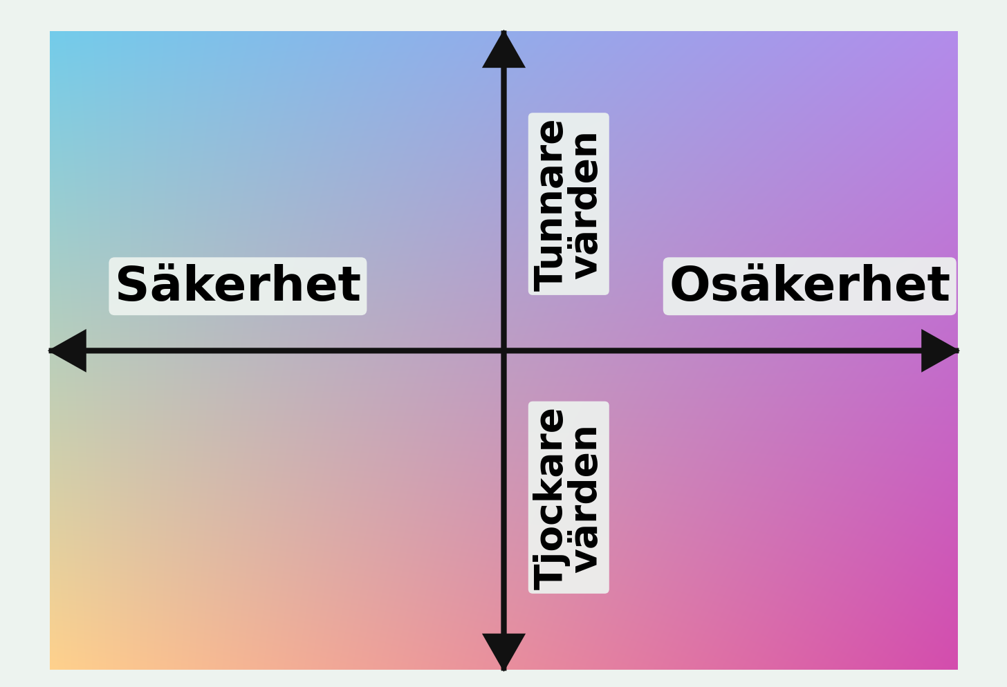

En skiss för en postsekulär välfärds-organisation
Systematiska översikter
Randomiserade studier
Kontrollerade studier
Tvärsnittsstudier
Fallstudier
MINSKAD RISK FÖR SYSTEMATISKA FEL
Notes:
Disp
Ibland blir värdena synliga, som målkonflikter.
Hur hantera dem?
Vänta!
Värden som problem respektive som livgivande källa
Värde = erfarenhet av något heligt, en icke-självklar gåva som jag är delaktig i (1+2+3)
Men heligt = våld
Lösningen: värde som preferens, nytta, rationalitet och Etsi Deus non daretur, även om Gud inte skulle finnas, naturrätt
Är värde något vi tillskriver världen — eller något vi upptäcker att världen redan bär?
Men då försvinner värde som liv, mysterium, erfarenhet, uppenbarelse, epifani.
Utan en transcendent referent kan gåvoerfarenheten fortfarande finnas, men dess ontologiska status blir mer oklar: är gåvan bara ett namn för vår erfarenhet, eller svarar den mot något i verklighetens grund?
En lösning: ställ evidensen MOT erfarenheten, positivism MOT hermeneutik, statlig byråkrati MOT kyrkans tro.
Eller skapa sammanhang där erfarenheten, mysteriet samverkar med rationaliteten.
Moderniteten ärvde ett kunskapsbegär som till stor del hade formats i en transcendent horisont, men började senare tolka detta begär som om det uppstått genom frigörelse från just den horisonten.
Dissenterprotestantism: påstående om mysteriet och erbjudande om erfarenhet. Ontologisk visshet + öppet erbjudande.
Inte privatisering av tro/värde/mysterium utan organisering som erbjuder en kontinuitet mellan det mystika och det rationella.
Vad gör vi av dessa konflikter?
Vi vill ta oss ur dem. Vi vill etablera enighet. Vi vill göra det hanterbart.
Och det är såå svårt. Varför? För att evidensen inte hjälper oss med värden.
Klargöra målkonflikter etc.
Men vänta ett tag.
Varför ser vi bara värden när de är ett problem som ska lösas? Kan inte värden vara en källa?
Var kommer värdena från? Vad skapar värde i grunden: teknisk rationalitet? Men också autonomi, rättigheter, jämlikhet.
Vad gör att dessa är värden?
Vad är värde? Var kommer värdet från?
Vad gör att något ens blir meningsfullt?
1. Förlusten. Döden. Dödens möjlighet. Insikten om att ingenting är självklart.
2. Skönhetens och godhetens överflöd, överdrift. Stjärnornas mängd. Körsbärsblommornas förintande skönhet.
3. Jag har en del i detta. Ontologiskt. Fundamentalt. Inte för att jag har råd. Inte för att jag har förtjänat det. Inte för att jag har haft tur.
1+2+3 = gåvan. Utan 1 så är 2 självklarhet och döden anomali. Utan 3 så är 2 något vi kan observera men inte är delaktiga i eller eventuellt bli delaktiga i genom att förtjäna det i kraft av arbete, skönhet, status etc.
Så var tar dessa förutsättningar vägen i en sekulär värld?
Finns det utrymme för ontologin? För mysteriet? För heligheten? För att detta är något att förundras inför?
Men den vägen är för farlig. Det finns historiskt precedens för det. Vi VET att det är farligt.
Detta är ett historiskt mönster.
Moderniteten formas inte bara som en framgång vad gäller teknisk rationalitet utan också som ett sätt att domesticera och desarmera värdekonflikter. Som ett fredsprojekt.
Det var nödvändigt som ett sätt att undvika religionskonflikter och undvika att göra om högmedeltidens stora misstag. Det är fördelaktigt om statsapparaten är mäktig, att inte dra in konfession i statens utövande. Våld (kriget och staten) är antitetiskt till konfession och djupare källor till värden. Som att blommor behöver växa ifred.
Denna domesticering av värden var nödvändig. Det var nödvändigt som ett sätt att undvika religionskonflikter och undvika att göra om högmedeltidens stora misstag där en effektiv kyrka blev för mäktig och hotade att omintegöra religionens själva grogrund: friheten till egen erfarenhet, eget val. Det är fördelaktigt om statsapparaten är mäktig, att inte dra in konfession i våldsutövande, statens utövande. Våld (kriget och staten) är antitetiskt till konfession och djupare källor till värden. Som att blommor behöver växa ifred, söka sig mot ljuset.
Men detta satte också ett grundläggande synsätt på vad religion/konfession är och vad rationalitet är
Religion= våldsutövande.
Rationalitet = teknisk självstående undersökning utan hänvisning till värde
Naturvetenskapens framgångar växte parallellt med hantering av religiöst våld i olika former; världsbild och kunskapssyn formades med naturvetenskaplig rationalitet som resurs för att hantera religiöst våld som problem.
Kom ihåg: det är en historisk tillfällighet att den tekniska rationalitetens stora framgångar sammanfaller med frigörandet från våld+religion/mystik. Eller snarare: den kombinationen är inte en logisk nödvändighet, tvärtom. Det var ju högmedeltidens effektivitet som delvis möjliggjorde den tillväxt av kunskap som universiteten erbjöd och som ledde fram till den vetenskapliga revolutionen, Descartes osv. Det var alltså en kollektiv gripenhet av transcendent sanning, godhet etc som ledde in i det intensiva kunskapssökandet som blev till den rationalitet som nu antas stå emot värdena mystika rot. Det finns alltså inget logiskt samband mellan teknisk rationalitet och avskurenhet från transcendens. Historiskt råkade den moderna vetenskapens genombrott sammanfalla med ett politiskt behov av att desarmera konfessionell konflikt. Men kunskapssökandet självt växte inte ur värdetomhet, utan ur starka föreställningar om sanning, skapelse, ordning, godhet och människans kallelse att förstå världen.
Trots att dissenterprotestantism (Rasmusson) har funnits i 400 år så sitter spåren av den nödvändiga reaktionen mot religiös makt i. Spåren sitter kvar i epistemologin och i statsutövandet, i välfärdsinstitutioner. Exemplen på kloka balansgångar där värdenas källa inte bara är privatiserade är fortfarande rätt dolda och svåra att ta rygg på.
Finns den balansgången? Är den t o m nödvändig om inte ”värdekällorna” ska bli helt privatiserade?
Kan synliggörandet av värden också vara en källa till liv, kraft, en brunn som gör att nyttan i övre vänstra hörnet får ett innehåll, får blod och liv? Värden inte något som ska domesticeras, desarmeras, operationaliseras, utan blåsa liv i oss.
Går det att integrera i offentliga institutioner utan att göra om högmedeltidens och 30-åriga krigets misstag?
Romanowska och Dewey.

Slide 39
En skiss för en postsekulär välfärds-organisation
Systematiska översikter
Randomiserade studier
Kontrollerade studier
Tvärsnittsstudier
Fallstudier
MINSKAD RISK FÖR SYSTEMATISKA FEL
Notes:
Disp
Ibland blir värdena synliga, som målkonflikter.
Hur hantera dem?
Vänta!
Värden som problem respektive som livgivande källa
Värde = erfarenhet av något heligt, en icke-självklar gåva som jag är delaktig i (1+2+3)
Men heligt = våld
Lösningen: värde som preferens, nytta, rationalitet och Etsi Deus non daretur, även om Gud inte skulle finnas, naturrätt
Är värde något vi tillskriver världen — eller något vi upptäcker att världen redan bär?
Men då försvinner värde som liv, mysterium, erfarenhet, uppenbarelse, epifani.
Utan en transcendent referent kan gåvoerfarenheten fortfarande finnas, men dess ontologiska status blir mer oklar: är gåvan bara ett namn för vår erfarenhet, eller svarar den mot något i verklighetens grund?
En lösning: ställ evidensen MOT erfarenheten, positivism MOT hermeneutik, statlig byråkrati MOT kyrkans tro.
Eller skapa sammanhang där erfarenheten, mysteriet samverkar med rationaliteten.
Moderniteten ärvde ett kunskapsbegär som till stor del hade formats i en transcendent horisont, men började senare tolka detta begär som om det uppstått genom frigörelse från just den horisonten.
Dissenterprotestantism: påstående om mysteriet och erbjudande om erfarenhet. Ontologisk visshet + öppet erbjudande.
Inte privatisering av tro/värde/mysterium utan organisering som erbjuder en kontinuitet mellan det mystika och det rationella.
Vad gör vi av dessa konflikter?
Vi vill ta oss ur dem. Vi vill etablera enighet. Vi vill göra det hanterbart.
Och det är såå svårt. Varför? För att evidensen inte hjälper oss med värden.
Klargöra målkonflikter etc.
Men vänta ett tag.
Varför ser vi bara värden när de är ett problem som ska lösas? Kan inte värden vara en källa?
Var kommer värdena från? Vad skapar värde i grunden: teknisk rationalitet? Men också autonomi, rättigheter, jämlikhet.
Vad gör att dessa är värden?
Vad är värde? Var kommer värdet från?
Vad gör att något ens blir meningsfullt?
1. Förlusten. Döden. Dödens möjlighet. Insikten om att ingenting är självklart.
2. Skönhetens och godhetens överflöd, överdrift. Stjärnornas mängd. Körsbärsblommornas förintande skönhet.
3. Jag har en del i detta. Ontologiskt. Fundamentalt. Inte för att jag har råd. Inte för att jag har förtjänat det. Inte för att jag har haft tur.
1+2+3 = gåvan. Utan 1 så är 2 självklarhet och döden anomali. Utan 3 så är 2 något vi kan observera men inte är delaktiga i eller eventuellt bli delaktiga i genom att förtjäna det i kraft av arbete, skönhet, status etc.
Så var tar dessa förutsättningar vägen i en sekulär värld?
Finns det utrymme för ontologin? För mysteriet? För heligheten? För att detta är något att förundras inför?
Men den vägen är för farlig. Det finns historiskt precedens för det. Vi VET att det är farligt.
Detta är ett historiskt mönster.
Moderniteten formas inte bara som en framgång vad gäller teknisk rationalitet utan också som ett sätt att domesticera och desarmera värdekonflikter. Som ett fredsprojekt.
Det var nödvändigt som ett sätt att undvika religionskonflikter och undvika att göra om högmedeltidens stora misstag. Det är fördelaktigt om statsapparaten är mäktig, att inte dra in konfession i statens utövande. Våld (kriget och staten) är antitetiskt till konfession och djupare källor till värden. Som att blommor behöver växa ifred.
Denna domesticering av värden var nödvändig. Det var nödvändigt som ett sätt att undvika religionskonflikter och undvika att göra om högmedeltidens stora misstag där en effektiv kyrka blev för mäktig och hotade att omintegöra religionens själva grogrund: friheten till egen erfarenhet, eget val. Det är fördelaktigt om statsapparaten är mäktig, att inte dra in konfession i våldsutövande, statens utövande. Våld (kriget och staten) är antitetiskt till konfession och djupare källor till värden. Som att blommor behöver växa ifred, söka sig mot ljuset.
Men detta satte också ett grundläggande synsätt på vad religion/konfession är och vad rationalitet är
Religion= våldsutövande.
Rationalitet = teknisk självstående undersökning utan hänvisning till värde
Naturvetenskapens framgångar växte parallellt med hantering av religiöst våld i olika former; världsbild och kunskapssyn formades med naturvetenskaplig rationalitet som resurs för att hantera religiöst våld som problem.
Kom ihåg: det är en historisk tillfällighet att den tekniska rationalitetens stora framgångar sammanfaller med frigörandet från våld+religion/mystik. Eller snarare: den kombinationen är inte en logisk nödvändighet, tvärtom. Det var ju högmedeltidens effektivitet som delvis möjliggjorde den tillväxt av kunskap som universiteten erbjöd och som ledde fram till den vetenskapliga revolutionen, Descartes osv. Det var alltså en kollektiv gripenhet av transcendent sanning, godhet etc som ledde in i det intensiva kunskapssökandet som blev till den rationalitet som nu antas stå emot värdena mystika rot. Det finns alltså inget logiskt samband mellan teknisk rationalitet och avskurenhet från transcendens. Historiskt råkade den moderna vetenskapens genombrott sammanfalla med ett politiskt behov av att desarmera konfessionell konflikt. Men kunskapssökandet självt växte inte ur värdetomhet, utan ur starka föreställningar om sanning, skapelse, ordning, godhet och människans kallelse att förstå världen.
Trots att dissenterprotestantism (Rasmusson) har funnits i 400 år så sitter spåren av den nödvändiga reaktionen mot religiös makt i. Spåren sitter kvar i epistemologin och i statsutövandet, i välfärdsinstitutioner. Exemplen på kloka balansgångar där värdenas källa inte bara är privatiserade är fortfarande rätt dolda och svåra att ta rygg på.
Finns den balansgången? Är den t o m nödvändig om inte ”värdekällorna” ska bli helt privatiserade?
Kan synliggörandet av värden också vara en källa till liv, kraft, en brunn som gör att nyttan i övre vänstra hörnet får ett innehåll, får blod och liv? Värden inte något som ska domesticeras, desarmeras, operationaliseras, utan blåsa liv i oss.
Går det att integrera i offentliga institutioner utan att göra om högmedeltidens och 30-åriga krigets misstag?
Romanowska och Dewey.

Slide 41
Men evidensbaserad kärlek?
Hjälper detta faktiskt?
För vem? Och på vilket sätt?
Med vilka bieffekter?
Vem gynnas inte? Vem tystas?
Vem blir beroende?
Vem får ökad egenmakt?
Vem känner sig sedd, men också respekterad?
Vad händer över tid?
Notes:
kärlekens motiv kan vara teologiskt eller existentiellt. Men kärlekens former måste vara öppna för kunskap.

Slide 42
Kärlekens former
Kärlekens källa kan vara teologisk eller existentiell.
Men kärlekens former måste vara öppna för kunskap.
Notes:
. Kärlekens praktik måste evidensprövas
Det är här evidensbaseringen kommer in på riktigt.
Om man säger att man arbetar i kärlekens anda räcker det inte att hänvisa till god vilja. Man måste fråga:
Hjälper detta faktiskt?
För vem?
På vilket sätt?
Med vilka bieffekter?
Vem gynnas inte?
Vem tystas?
Vem blir beroende?
Vem får ökad egenmakt?
Vem känner sig sedd, men också respekterad?
Vad händer över tid?
Detta kan undersökas med olika kunskapsformer:
kvantitativa utfall,
kvalitativa intervjuer,
brukares/deltagares erfarenheter,
professionellt omdöme,
etisk granskning,
lokalt förbättringsarbete,
berättelser och fallanalys,
uppföljning av oavsiktliga konsekvenser.
Så: kärlekens motiv kan vara teologiskt eller existentiellt. Men kärlekens former måste vara öppna för kunskap.
3. Prövningen gäller om kärleken verkligen stärker människan
Den centrala frågan är inte bara:
Fungerade insatsen?
Utan också:
Vad gjorde insatsen med människans värdighet, frihet, tillhörighet och framtid?
I ett vanligt evidensspråk mäter man ofta:
närvaro,
resultat,
boendestabilitet,
sysselsättning,
minskad vårdkonsumtion,
minskad återfallsrisk.
Det är viktigt.
Men i “nedre högra hörnet”-problem måste man också undersöka:
växte tillit?
ökade livsmod?
minskade skam?
blev personen mer delaktig?
uppstod verklig gemenskap?
fick människan tillbaka språk för sin egen framtid?
kunde hon ta emot hjälp utan att förödmjukas?
kunde hon själv bli en givande människa, inte bara mottagare?
Det är här post-EBP kommer in.
Inte mindre prövning, utan bredare prövning.
4. Kärleken måste granskas eftersom den kan gå fel
Detta är avgörande.
Kärlek är inte automatiskt god i praktiken.
Den kan bli:
sentimental,
paternalistisk,
gränslös,
självförhärligande,
kontrollerande,
missionerande på fel sätt,
beroendeskapande,
blind för makt,
blind för resultat,
ett sätt att dölja dåliga arbetsvillkor.
Därför måste den idéburna organisationen våga ställa obekväma frågor:
Är detta kärlek — eller vårt behov av att känna oss goda?
Är detta omsorg — eller kontroll?
Är detta hjälp — eller förödmjukelse?
Är detta gemenskap — eller subtil tillhörighetsprövning?
Är detta kallelse — eller exploatering av medarbetares engagemang?
Det är en viktig del av “evidensbaseringen”: kärleken måste tåla självkritik.

Slide 43
Evidensbaserad kärlek
”EVIDENS”
närvaro,
resultat,
boendestabilitet,
sysselsättning,
minskad vårdkonsumtion,
minskad återfallsrisk.
”EVIDENSBASERAD KÄRLEK”
Växte tillit och ökade livsmod?
Minskade skam?
Uppstod verklig gemenskap?
Fick människan tillbaka språk för sin egen framtid?
Kunde hon ta emot hjälp utan att förödmjukas?
Kunde hon själv bli en givande människa, inte bara mottagare?

Slide 44

Systematiska översikter
Randomiserade studier
Kontrollerade studier
Tvärsnittsstudier
Fallstudier
Expertbedömning
Expertbedömning
Fallstudier
Kontrollerade studier
Expertbedömning
Tvärsnittsstudier
Systematiska översikter
Randomoiserade studier
Andra studier, förbättringsvetenskap
och etnografi etc etc
MINSKAD RISK FÖR SYSTEMATISKA FEL
MINSKAD RISK FÖR BIAS/SYSTEMATISKA FEL
SÖKANDET EFTER KÄRLEKENS FORMER
Vad ger olika studier för fördelar/nackdelar?

Slide 45
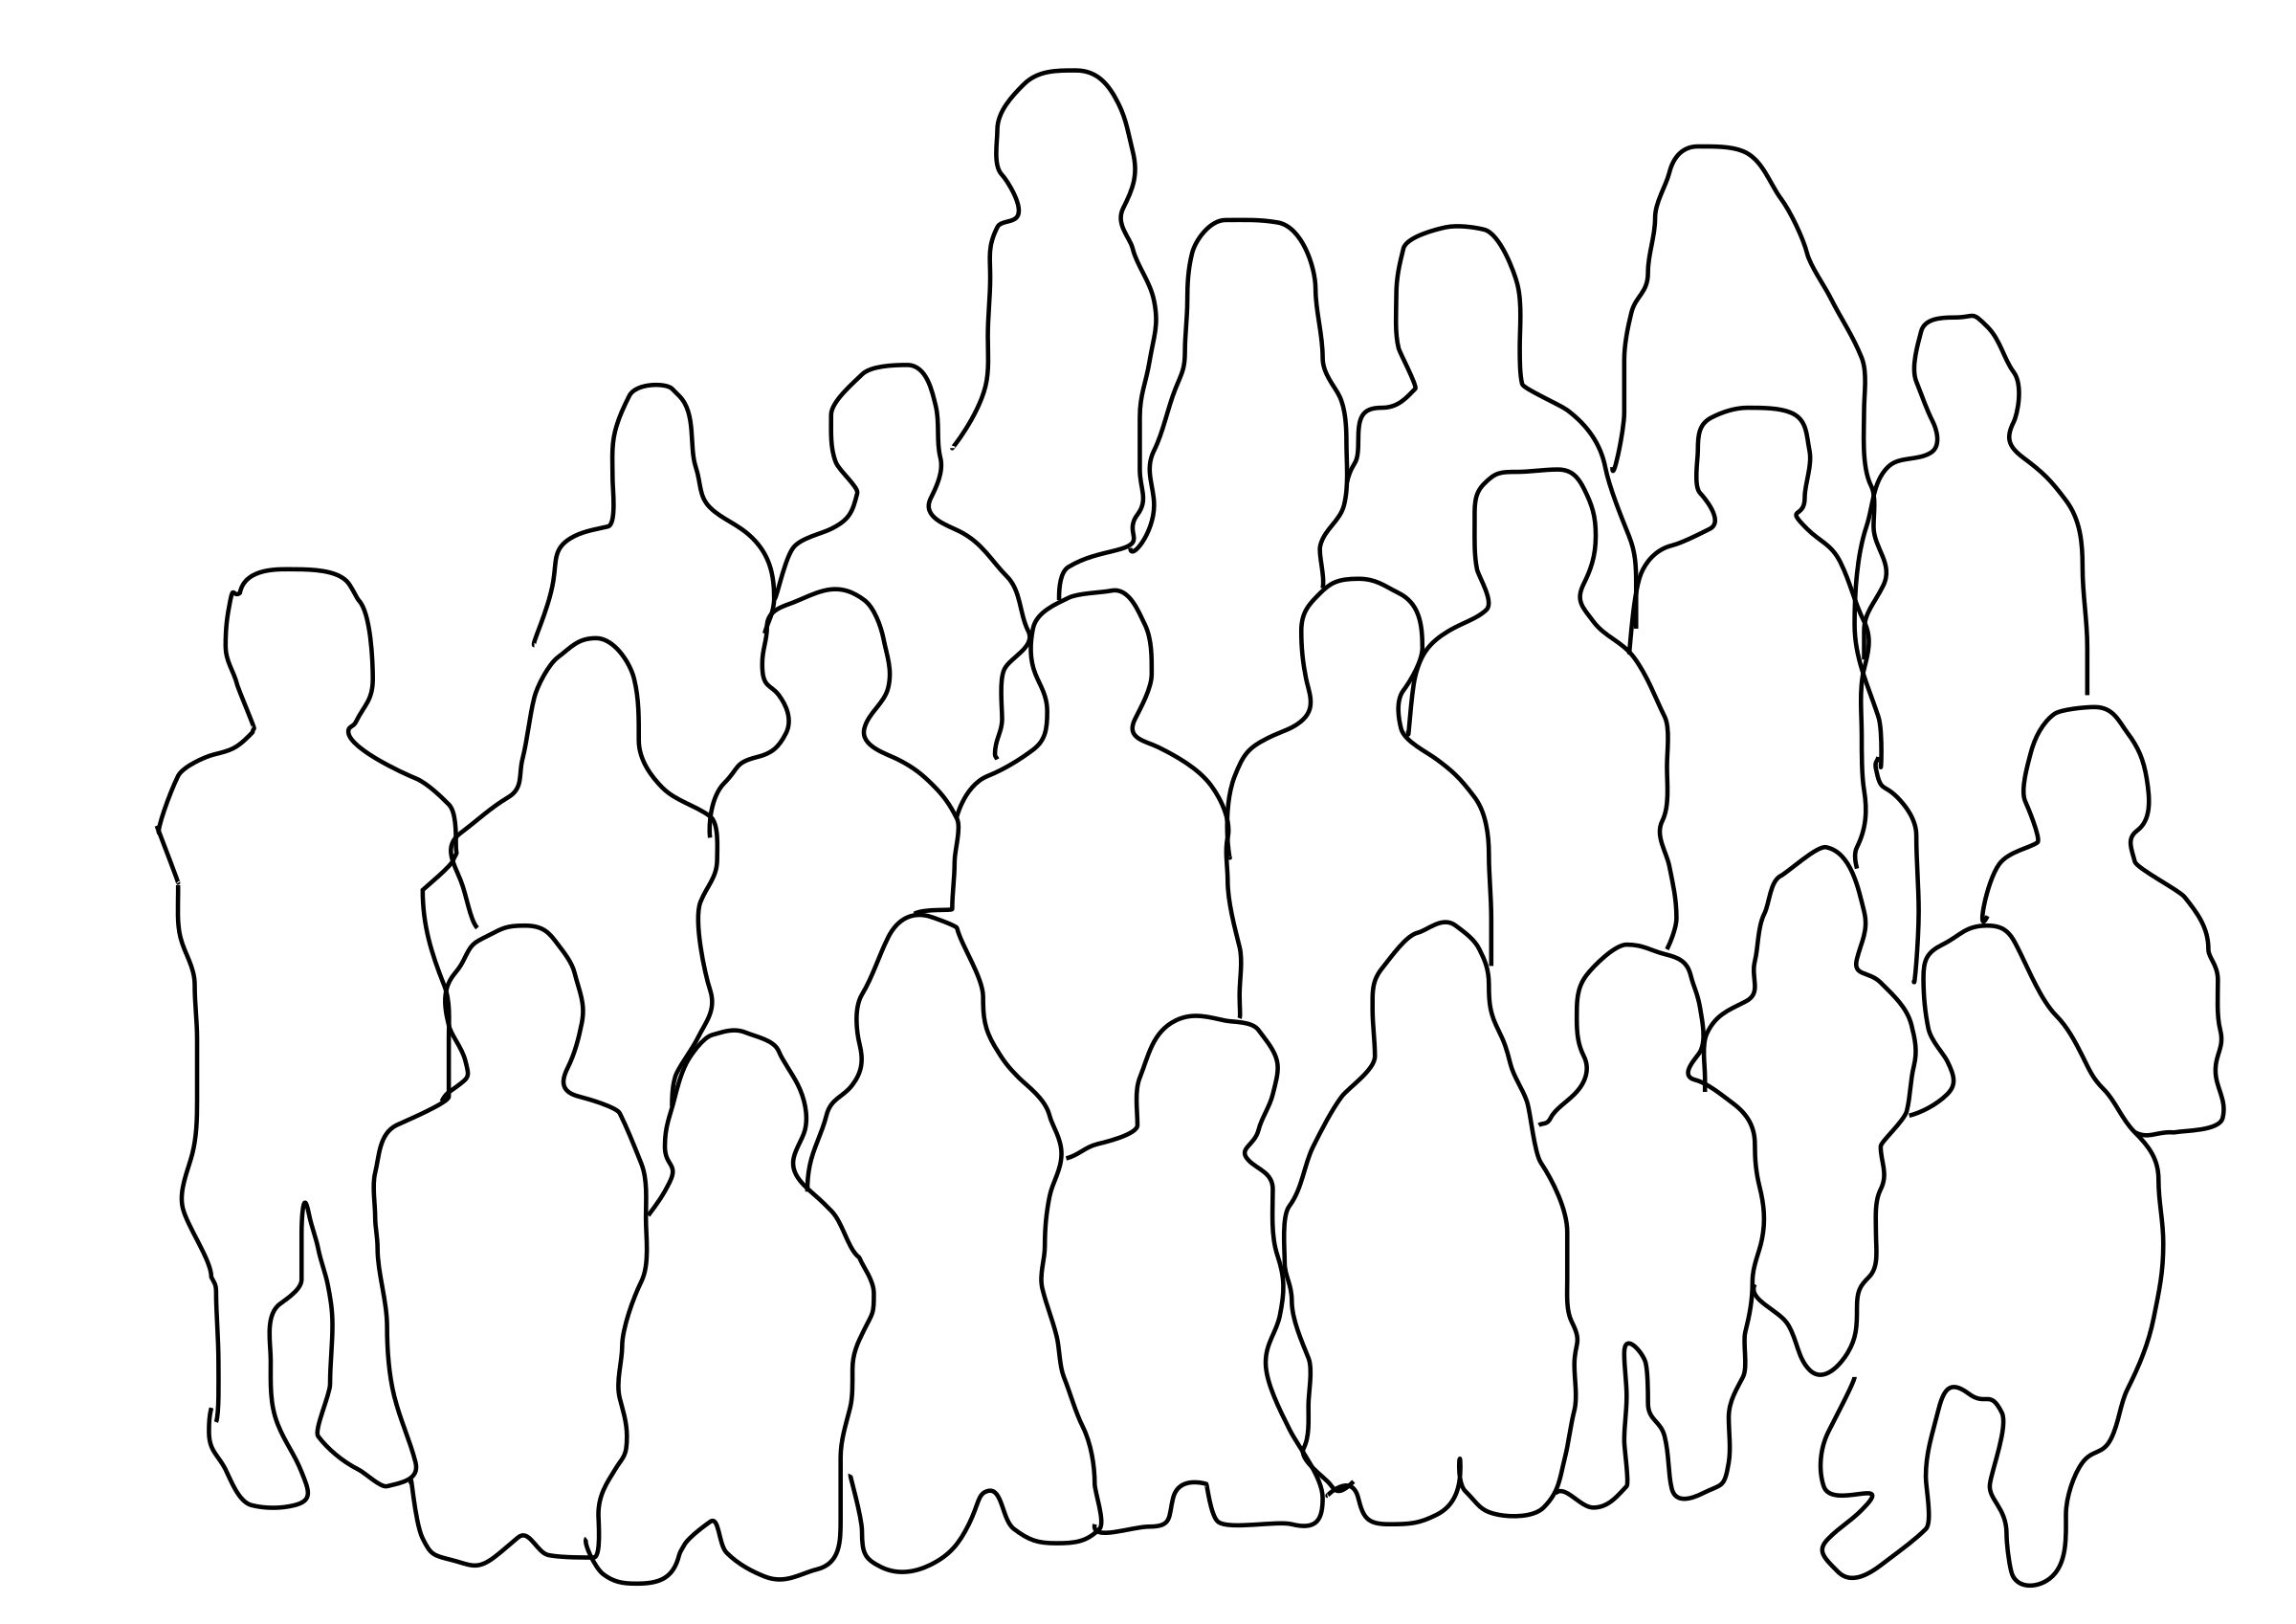


Vilka värden?
Vilka grupper?
Behov / individ
Grupp A
Grupp B
Antal individer

Slide 46
Vad är evidens då?
Systematiska översikter
Randomiserade studier
Kontrollerade studier
Tvärsnittsstudier
Fallstudier
BREDDAD EXPERTBEDÖMNING!!!
MINSKAD RISK FÖR SYSTEMATISKA FEL
ÖKAR CHANSEN ATT HITTA LÖSNINGAR & VÄRDEN

Slide 47
Produktivitet
Genomförbarhet
Fokus
Inklusion
Komplexitet
Perspektivbredd
Gruppers och personers delaktighet
(RISK FÖR)
EXPERTVÄLDE
Blockerar alternativa perspektiv
(RISK FÖR)
NIVELLERING
”Alla är vetenskapliga experter!”
INKLUDERING UTIFRÅN AKADEMISKA KRITERIER
INKLUDERING UTIFRÅN DEMOKRATISKA KRITERIER

Slide 48
Tiden påverkar kunskapen: ackumulera eller loopa?
Beslut i normala förhållanden: optimera kunskapskvalitet
Systematiska översikter
Randomiserade kontrollerade studier
Kontrollerade studier
Tvärsnittsstudier
Fallstudier
Expertbedömning
Kunskapskvalitet
Beslut i kris
Tid

Slide 49
Tack!

